Slide 1
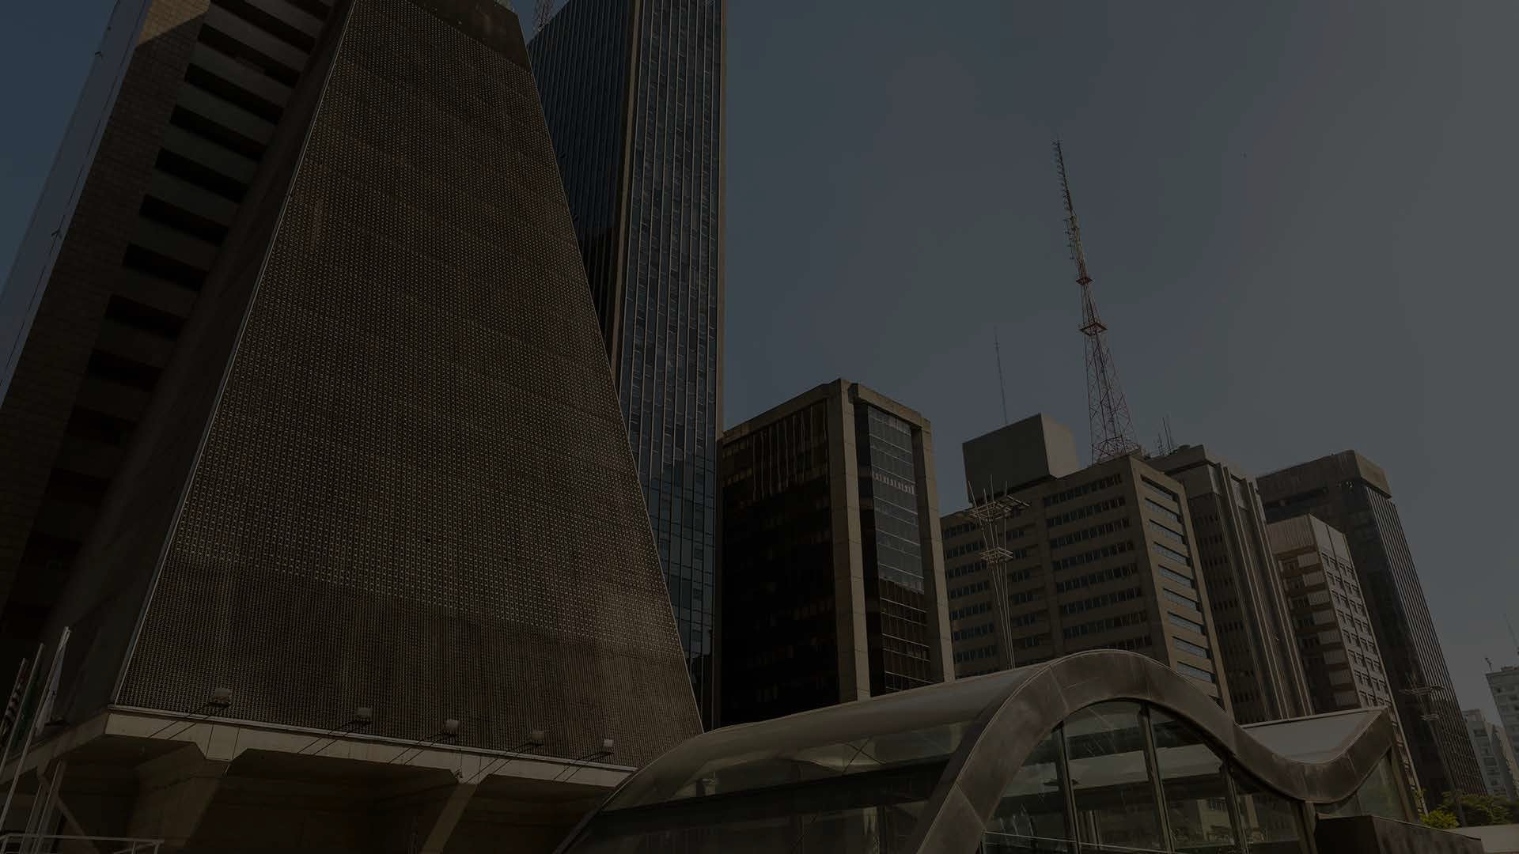

Slide 2
Arquitetura de
redes com
IoT

Slide 3
Agricultura Inteligente (IoTno campo)

Slide 4
DEFINIÇÃO
A agricultura inteligente é uma técnica que utiliza dispositivos IoT para monitorar e gerenciar as áreas de cultivo. O uso da IoT na agricultura refere-se ao uso de dispositivos conectados à internet para gerenciar processos no campo. Além disso, a IoT está transformando o cenário da agricultura e trouxe resultados significativos para esse setor, permitindo a sustentabilidade, redução de custos, monitoramento e precisão da produção agrícola.

Slide 5
FUNCIONAMENTO
Na agricultura a IoT é aplicada através de aparelhos conectados, como sensores de umidade do solo, estações meteorológicas, drones e maquinas agrícolas inteligentes, que coletam e transmite dados em tempo real, a fim de facilitar a gestão na lavoura, através do monitoramento de fatores como temperatura, nível de irrigação e condições do solo.

Slide 6
APLICAÇÃO
Quando os sensores de IoT são acoplados a drones agrícolas, podem identificar possíveis pragas e doenças. Pois, os dispositivos analisam as folhas das plantações, procurando ver se tem alguma alteração na coloração. Após isso, é feita uma comparação com um banco de dados, que analisa se a planta pode estar com alguma doença ou ter sido atacada por alguma praga.

Slide 7
FINALIDADE
Melhoria na qualidade dos produtos agrícolas já que o agricultor tem acesso a dados importantes para fazer a manutenção adequada da saúde da lavoura. Elas também permitem que os agricultores reduzam as perdas das plantações prevendo possíveis problemas, possibilitando que o produtor tome as medidas necessárias o mais rápido possível.

Slide 8
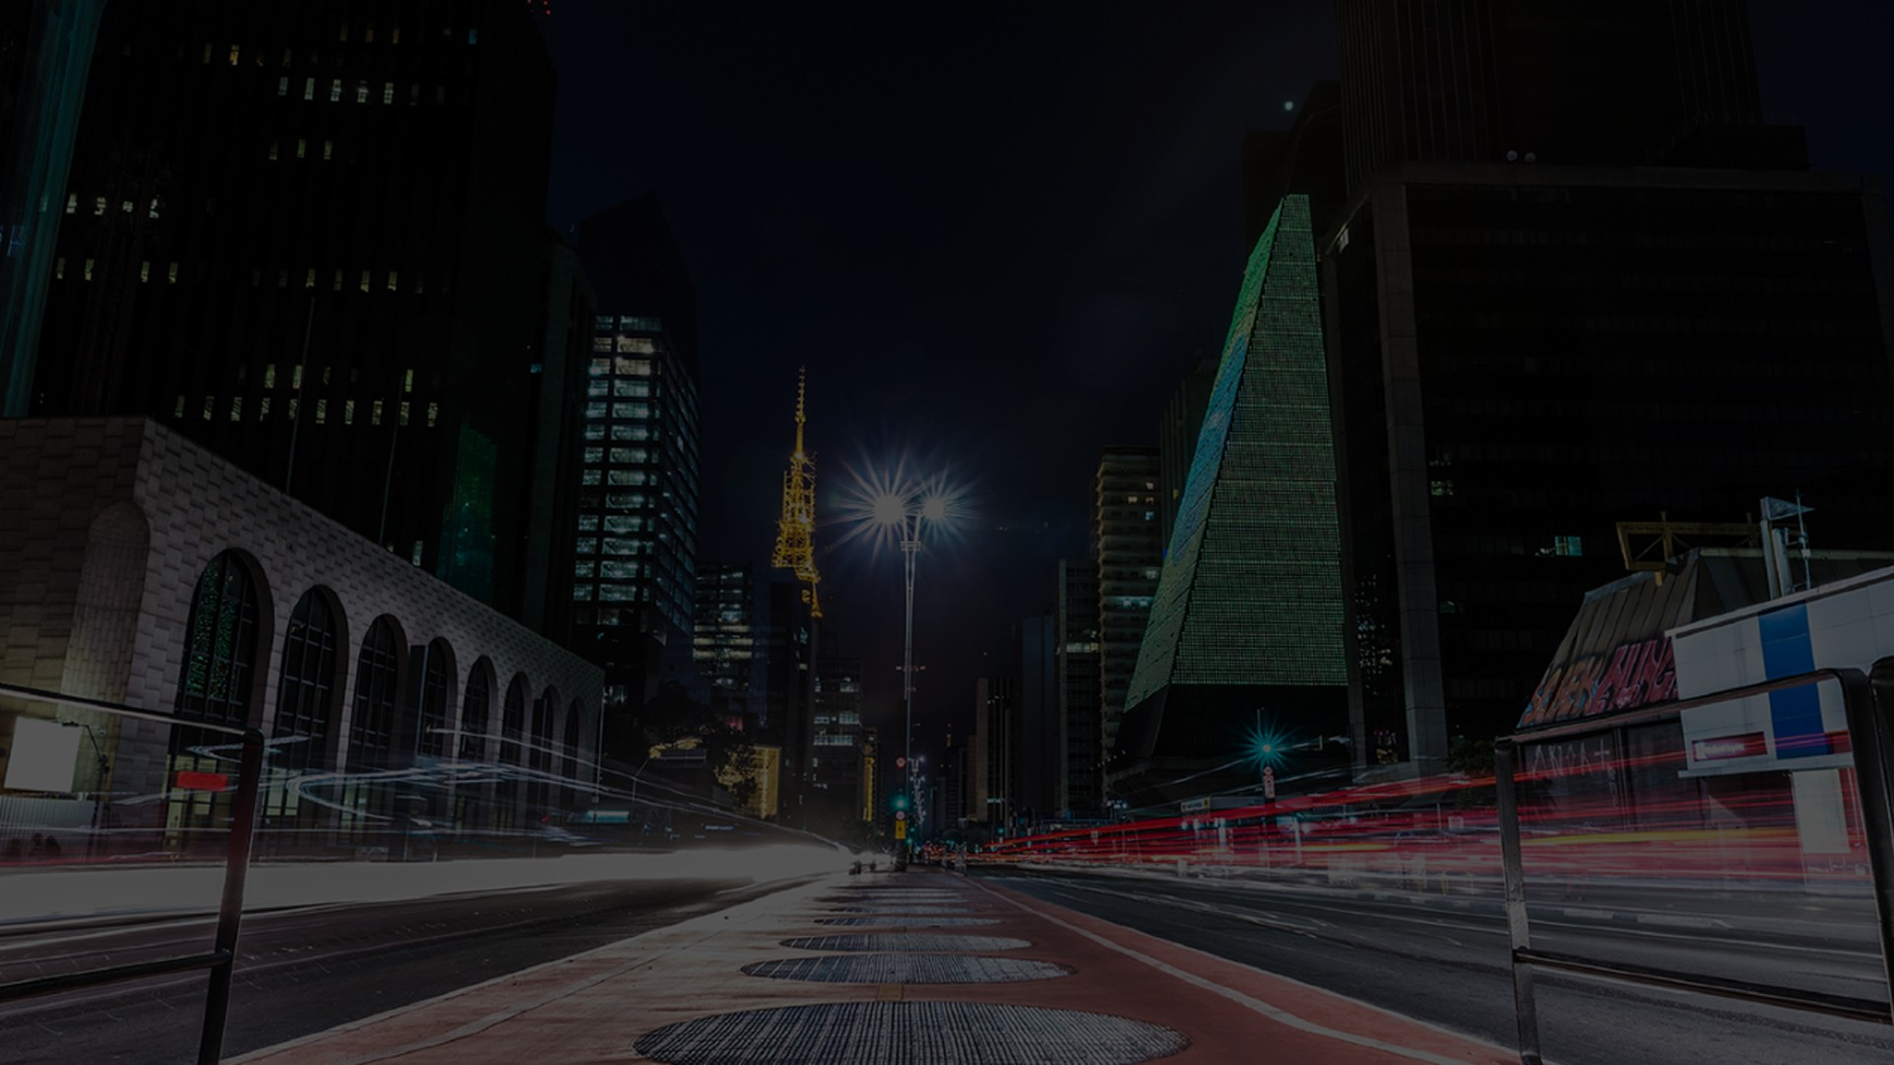
www.sp.senai.br

